Slide 1

Урок письма
Трунёва Оксана Адамовна
МБОУ Лицей №6
г. Северобайкальск

Slide 2
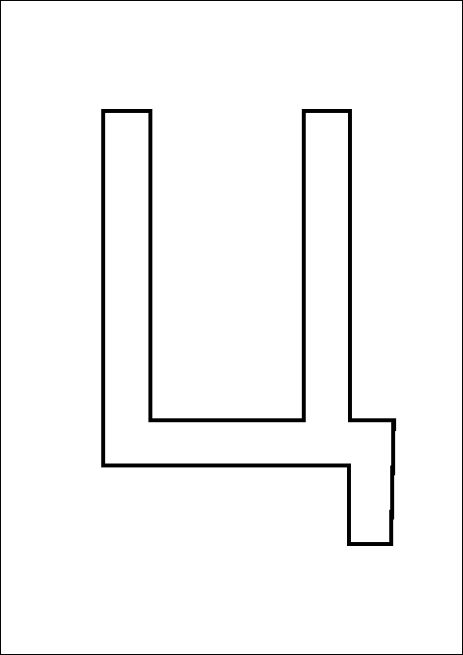
Цц

Slide 3

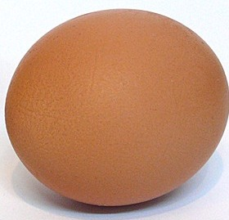
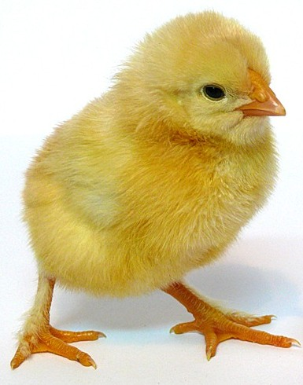

Slide 4
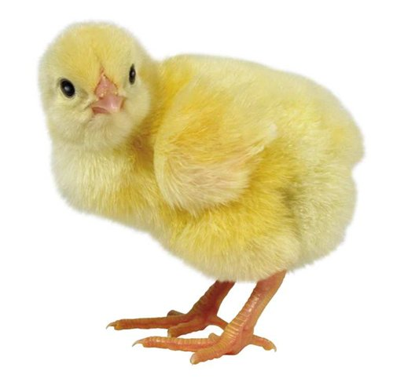

Slide 5

ц

Slide 6
ца цо
це цу

Slide 7


Slide 8

Молодцы!

